Slide 1
ВЛИЯНИЕ СТИЛЯ ЕЗДЫ ВОДИТЕЛЯ НА ТЕХНИКО-ЭКОНОМИЧЕСКИЕ ПОКАЗАТЕЛИ АВТОМОБИЛЯ, НА ПРИМЕРЕ ИСПОЛЬЗОВАНИЯ СИСТЕМ MAN TELEMATICS И RENAULT
OPTIFLEET
Выполнил: А.А. Клопов
Научный руководитель: А.А. Лисовский
Специальность: 1-36 80 03
Новополоцк 2018

Slide 2
Цели и задачи исследования
Цель: установить влияние стиля езды водителя на технико-экономические показатели автомобиля, на примере использования систем MAN Telematics и Renault Optifleet.
Задачи:
- проанализировать рейсы на автомобилях, оборудованных системами телеметрии, с различными водителями при различных условиях
- провести статистические расчеты, определить влияние каждого параметра на совокупную оценку езды водителя;
- выработать практические рекомендации для водителей, позволяющие грамотно управлять автомобилем, использовать все технические решения, использующиеся на автомобиле;
- дать рекомендации предприятиям по внедрению систем телеметрии и привязки заработной платы водителя к стилю езды

Slide 3
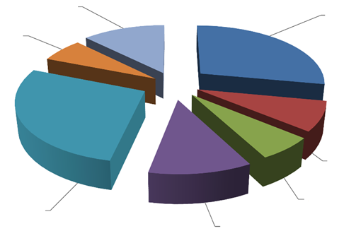
Распределение расходов транспортного предприятия
13% Структурные затраты
28% Топливо
6% Амортизация
8% Обслуживание
6% Инфраструктурные
затраты
28% Зарплата водителей
11% Сопутствующее оборудование

Slide 4
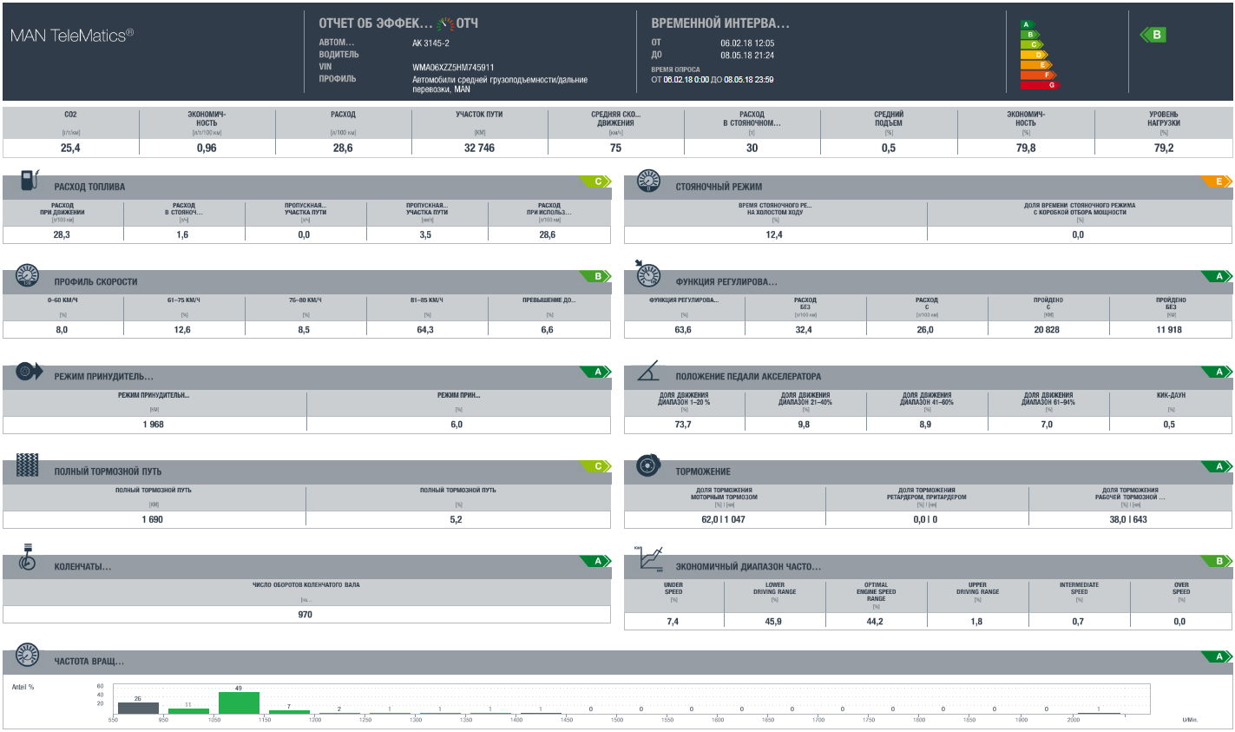
Отчет по рейсу MAN Telematics

Slide 5
Отчет по рейсу Renault Optifleet

Slide 6
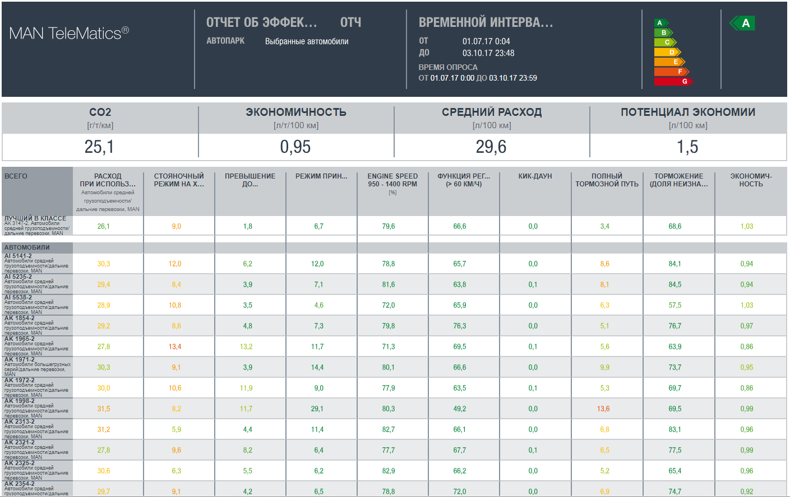
Сводный отчет по автопарку автомобилей MAN

Slide 7
Анализ сводного отчета по автопарку автомобилей MAN

Slide 8
Показатели предприятия до и после введения экономической модели с использованием систем телеметрии

Slide 9
Выводы
Улучшение стиля езды водителя влияет на расход топлива на 8-10%
Привязка оплаты труда водителя к его стилю вождения позволяет
сократить расходы предприятия на 2-5%, вместе с увеличением заработной
платы водителям на 8-15%
Результаты исследования успешно применяются на предприятии
«Белтехносервис»
Постепенный переход на систему оплаты труда с привязкой к стилю езды
водителя осуществляют большинство европейских компаний

Slide 10
Рекомендации водителям
Торможение следует использовать реже
При торможении преимущественно пользоваться альтернативными
способами торможения
Как можно чаще использовать движение накатом
Разгоняться с горы, а не в гору
Использовать круиз-контроль при движении свыше 40 км/ч
При подъезде к перекрестку заранее выключать передачу и двигаться
накатом, чтобы избежать полного торможения
Не превышать 85 км/ч
Как можно меньше стоять с заведенным двигателем
Плавно стартовать с места, не превышая оптимальных оборотов двигателя
Поддерживать требуемое давление в шинах
Меньше использовать дополнительные электроприборы

Slide 11
Рекомендации предприятиям
Оборудовать автомобили системами телеметрии
Использовать системы оплаты труда, зависимые от стиля езды водителя
и экономии топлива
Своевременно производить техническое обслуживание автопарка
Использовать специализированное ПО для контроля за техническим
состоянием автомобиля
Оборудовать автомобили аэродинамическими пакетами – спойлерами и т.д.
Следить за состоянием и пробегом шин
Установить ограничители скорости на автомобили
Использовать автомобили с автоматическими коробками передач
и адаптивным круиз-контролем

Slide 12
Спасибо за внимание!
Андрей Клопов
andrewklopov93@gmail.com

